Slide 1
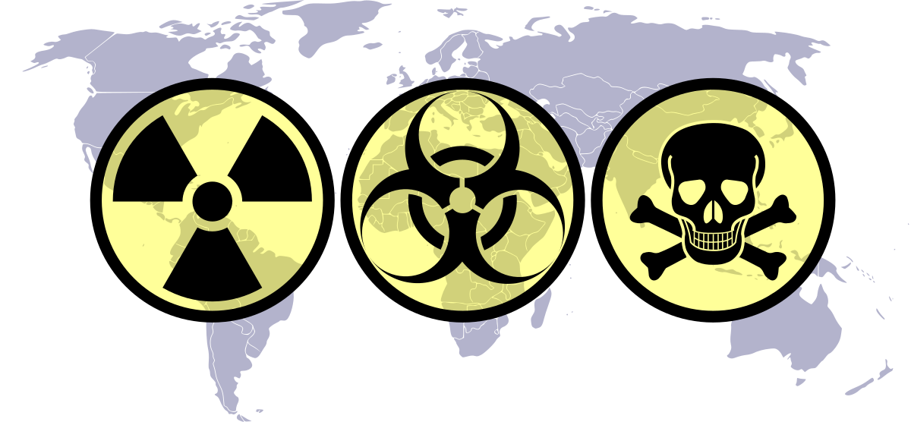
ARMELE DE DISTRUGERE ÎN MASĂ ȘI CONTROLUL ASUPRA RĂSPÂNDIRII LOR ÎN CONTEXTUL SECURITĂȚII INTERNAȚIONALE
Autor: T. Busuncian
Dr., Lector Universitar

Slide 2
CONȚINUTURI; OBIECTIVE DE REFERINȚĂ; TERMENI-CHEIE
Conținuturi:
Considerații privind armele de distrugere în masa în contextul securităţii internaționale.
Clasificarea armamentului de distrugere în masa cu impact major asupra securităţii internaționale
Proliferarea armelor de distrugere în masa: consecințe pentru securitatea internaţională
Controlul asupra răspândirii armamentului strategic în contextul securităţii internaționale.
Obiective de referință:
să relateze despre pericolul armelor de distrugere în masă în contextul securităţii internaționale;
să clasifice armamentul de distrugere în masa cu impact major asupra securităţii internaționale;
să analizeze consecințele pentru securitatea internaţională în cazul proliferării armelor de distrugere în masă;
să evalueze importanța controlului asupra răspândirii armamentului strategic în contextul securităţii internaţionale;
să estimeze perspectivele stabilităţii nucleare pe scară mondială.
Termeni-cheie:
arme, control, pericol, proliferare, dezarmare, arme nucleare, arme chimice, arme biologice.

Slide 3
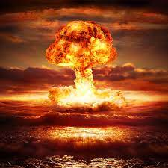
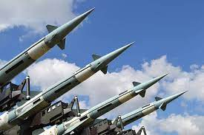
PERICOLUL ARMELOR DE DISTRUGERE ÎN MASĂ
Armele de distrugere în masă posedă o putere distructivă nelimitată. Aceste arme, folosite pe spații întinse şi în toate mediile, sunt capabile să producă efecte foarte mari, chiar catastrofice, pe suprafețe întinse şi într-o perioadă de timp foarte scurtă.
Arme de distrugere în masă sunt considerate, în principal:
arma nucleară
arma chimică
arma biologică
existența cantităților mari de deșeuri radioactive şi a altor substanțe de această natură, produse pe cale sintetică, au dus şi la apariția armei radiologice

Slide 4
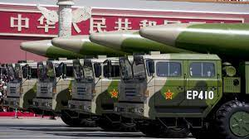
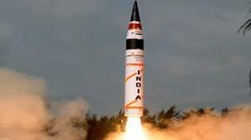
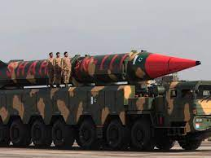
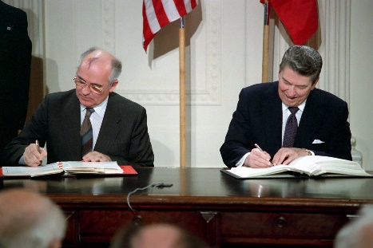
ARMELE DE DISTRUGERE ÎN MASĂ ÎN CONTEXTUL SECURITĂȚII INTERNAȚIONALE
China a continuat să îşi modernizeze forţele nucleare pe parcursul ultimului deceniu. În plus, în 1998, atât India cât şi Pakistanul au efectuat teste nucleare, nesocotind grav acordurile de neproliferare nucleară şi intensificând riscul unui conflict regional.
În iunie 1999, Statele Unite şi Rusia şi-au reafirmat obligațiile asumate prin Tratatul privind rachetele antibalistice (ABM) de a lua în calcul posibile schimbări în situația strategică, cu implicații asupra Tratatului şi posibile propuneri de creștere a viabilității sale.
Statele Unite au propus modificarea tratatului, pentru a permite desfășurarea unui sistem redus de apărare cu rachete. În prezent au loc discuții bilaterale şi consultări multilaterale, atât asupra tratatului ABM, cât o a treia rundă de convorbiri privind reducerea armelor strategice (START -III).

Slide 5
ARMELE DE DISTRUGERE ÎN MASĂ ÎN CONTEXTUL SECURITĂȚII INTERNAȚIONALE
Înființat în 1987, Regimul de control al tehnologiilor pentru rachete (MTCR) în anul 2001 reunea 32 de state (inclusiv toți cei 19 membri NATO la acel moment) care încearca să limiteze proliferarea rachetelor şi a tehnologiei acestora. Partenerii MTCR controlează exporturile pe baza unei listele comune de control, în conformitate cu o politică comună de control al exportului.
Proliferarea armelor biologice şi chimice este în mare măsură recunoscută ca o problemă de securitate internaţională în plină ascensiune, atât în cazul unui conflict interstatal, cât şi ca o potențială dimensiune a terorismului.
Protocolul de la Geneva din 1925 interzice folosirea armelor chimice şi biologice. Statele semnatare ale Convenției asupra armelor biologice şi cu toxine (BTWC), intrată în vigoare în 1975, au acceptat să nu dezvolte, producă, depoziteze sau achiziționeze în scopuri ostile agenți biologici şi aparatura aferentă.
În 1994 o Conferinţă specială a înființat un Grup ad-hoc de state participante la Convenție, care să examineze măsuri posibile de verificare şi propuneri care să consolideze Convenția. Cea de a patra Conferinţă de revizuire, care a avut loc în 1996, a convenit asupra încheierii unui Protocol, cât mai devreme înaintea începerii celei de a V-a Conferințe de revizuire, în anul 2001. În timpul întâlnirii de la 24 mai 2000, de la Florența, miniștrii NATO şi-au reafirmat susținerea acestui obiectiv.

Slide 6
ARMELE DE DISTRUGERE ÎN MASĂ ÎN CONTEXTUL SECURITĂȚII INTERNAȚIONALE
Din cauza evenimentelor petrecute pe plan internațional, în ultima vreme tot mai des se vehiculează informația despre arme biologice, atacuri biologice teroriste, despre bioterorism.
Interesul grupărilor teroriste pentru armele chimice şi biologice îngrijorează şi mai mult. Capii organizaţiilor teroriste şi-au exprimat deschis intenția de a intra în posesia şi a folosi arme de distrugere în masă. Această dorință produce în mod cert o îngrijorare serioasă şi reprezintă o amenințare la adresa tuturor națiunilor.
Tratatele internaţionale care se referă la aceste tipuri de armament nu prevăd încă măsuri suficient de sigure de control. Bioterorismul, componentă a terorismului, reprezintă folosirea deliberată sau amenințarea cu folosirea agenților biologici (etiologici) ai bolilor infecţioase (virusuri, bacterii, paraziți şi fungi), a toxinelor acestora, toxinelor vegetale, bioregulatorilor, a materialelor contaminate cu acestea, dar şi a substanțelor chimice toxice, pentru a genera afectarea sau decesul oamenilor, animalelor ori plantelor, pentru a induce şi răspândi neliniștea, teama, frica, teroarea, pentru a intimida o persoană, un grup specific de persoane sau populația unei ţări în scopuri religioase, politice, ideologice, financiare sau interese personale.
De asemenea, bioterorismul poate fi direcționat împotriva șeptelului, a rezervelor de alimente destinate oamenilor şi animalelor, a locurilor de preparare şi depozitare a hranei şi a aprovizionărilor cu apă.

Slide 7
CLASIFICAREA ARMAMENTULUI DE DISTRUGERE ÎN MASĂ CU IMPACT MAJOR ASUPRA SECURITĂȚII INTERNAȚIONALE
Tipurile armelor de distrugere în masă
Arma nucleară
Arma
chimică
Arma biologică
Existența cantităților mari de deșeuri radioactive şi a altor substanțe de această natură, produse pe cale sintetică, au dus şi la apariția armei radiologice.
Interesul teroriștilor pentru armele chimice şi biologice a crescut în mod deosebit după atentatul chimic de la metroul din Tokyo, la această dată existând informații potrivit cărora unele organizații şi grupuri teroriste manifestă un interes deosebit față de mijloacele chimice şi biologice.
Convenția solicită statelor participante să distrugă toate armele chimice aflate în posesia lor, precum şi capacitățile de fabricare a armelor chimice pe care le dețin.
În ultimii ani, SUA şi-a declarat intenția de a plasa elemente ale scutului antirachetă în unele țări din Europa. În anul 2002, președintele George W. Bush a decis să denunțe unilateral Tratatul Rachetelor Antibalistice încheiat de SUA cu URSS în 1972, pentru a putea demara proiectul scutului, motivând că sistemul este necesar pentru a contracara atacuri din partea unor state iresponsabile. Rusia a etichetat scutul ca o amenințare directă la adresa sa, şi, ca urmare a contrapus un plan de desfășurare a unor rachete în zona Kaliningrad.

Slide 8
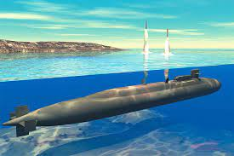
CLASIFICAREA ARMAMENTULUI DE DISTRUGERE ÎN MASĂ CU IMPACT MAJOR ASUPRA SECURITĂȚII INTERNAȚIONALE
Arma nucleară este cea mai puternică armă de distrugere în masă, capabilă să producă, în timp scurt, pierderi mari umane şi materialele, să creeze mari zone contaminate radioactiv şi, totodată, un impact cu consecințe grave şi pe termen lung asupra factorilor de mediu.
Baza fizică a armei nucleare, reacția de fisiune în lanț a uraniului, a fost descoperită în 1939. După cercetări științifice intense, în 1945 a fost creată prima bombă atomică, a cărei experimentare a avut loc în iunie 1945 într-un poligon (Alamogardo) din deșertul Nevada.
Următoarele două bombe au fost confecționate şi folosite de americani asupra Japoniei determinând capitularea acesteia la 2 septembrie 1945. Prima bombă a fost lansată asupra orașului Hiroshima, la 06 august 1945, iar cea de-a doua a fost lansată la un interval de 3 zile (09 august 1945) asupra orașului Nagasaki.
Existența unor mari cantități de deșeuri radioactive rezultate în urma proceselor ce au loc în industria nucleară şi apariția unor preparate obținute pe cale artificială, a determinat apariția unei noi categorii de arme – arma radiologică.

Slide 9
CLASIFICAREA ARMAMENTULUI DE DISTRUGERE ÎN MASĂ CU IMPACT MAJOR ASUPRA SECURITĂȚII INTERNAȚIONALE
Substanțele radioactive pot acționa asupra ființelor vii (oameni şi animale) prin iradiere exterioară cât şi interioară, la pătrunderea acestora în organism prin organele respiratorii, traiectul gastrointestinal sau prin rănile pe care acestea le au.
Nu au miros şi culoare, de aceea pot fi descoperite numai cu ajutorul unor mijloace speciale.
Impun măsuri severe de protecție, tratamentul personalului iradiat este de lungă durată, iar leziunile genetice pot afecta generațiile următoare.
Substanțele radioactive pot fi folosite în stare lichidă, solidă sau de aerosoli, cu ajutorul bombelor de aviație, rachetelor şi proiectilelor de artilerie.
Pot fi răspândite pe mari suprafețe de teren şi în cazul avariilor produse la centralele nuclearo-electrice.

Slide 10
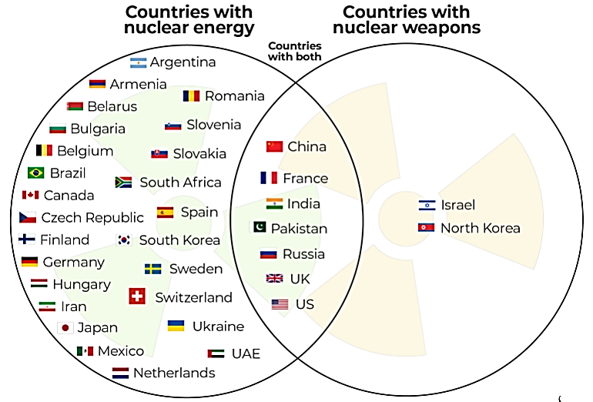
LISTA DE ȚĂRI CU ARME NUCLEARE
  Armamentul nuclear
Bazat pe fisiune sau fuziune
Se utilizeză uraniul, plutoniul, hidrogenul, deuteriu sau tretiu
Detonarea are câteva etape: explozia propriu-zisă, eliberarea de energie termică, iradierea directă şi pe termen lung, impulsul electromagnetic
- Cele cinci puteri nucleare NPT: SUA, Rusia, UK, Franța și China.
- Alte puteri nucleare: India, Pakistan.
- State suspectate că au sau că dezvoltă arme nucleare: Israel, Iran, Ucraina, Coreea de Nord.
- State care au avut în trecut arme nucleare sau programe de dezvoltare a acestora

Slide 11
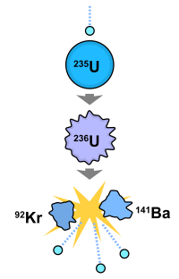
FISIUNE NUCLEARĂ
Fisiunea este o reacție nucleară care are drept efect ruperea nucleului în 2 (sau mai multe) fragmente de masă aproximativ egală, neutroni rapizi, radiații și energie termică.
Radioizotopii care fisionează cu neutroni termici, se numesc materiale fisile.
Fisiunea este o formă de transmutație elementară. Particulele individuale pot fi neutroni, fotoni (uzual sub formă de raze gamma) și alte fragmente nucleare cum ar fi particulele beta și particulele alfa.
Fisiunea elementelor grele este o reacție exotermică și poate să elibereze cantități substanțiale de energie sub formă de radiații gamma și energie cinetică a fragmentelor (încălzind volumul de material în care fisiunea are loc).
Fisiunea nucleară este folosită pentru a produce energie în centrale de putere și pentru explozii în armele nucleare.
Fisiunea este utilă ca sursă de putere deoarece unele materiale, numite combustibil nuclear, pe de o parte generează neutroni ca „jucători” ai procesului de fisiune și, pe de altă parte, li se inițiază fisiunea la impactul cu (exact acești) neutroni liberi.
Combustibilii nucleari pot fi utilizați în reacții nucleare în lanț auto-întreținute, care eliberează energie în cantități controlate într-un reactor nuclear sau în cantități necontrolate, foarte rapid, într-o armă nucleară.
Un neutron termic este absorbit de un nucleu de uraniu-235, care fisionează în alte elemente mai ușoare și neutroni rapizi.

Slide 12
PUTERI NUCLEARE DECLARATE
Puteri nucleare declarate
Țară | Focoase active/total | Anul primului test
Statele Unite ale Americii | 5.735/9.960 | 1945 (Trinity)
Rusia (USSR) | 5.830/16.000 | 1949 (RDS-I)
Marea Britanie | 225 | 1952 (Hurricane)
Franța | 350 | 1960 (Gerboise Bleue)
China | 130 | 1964 (596)
India | 75-115 | 1974 (Smiling Buddha)
Pakistan | 65-90 | 1998 (Chagai-I)
Coreea de Nord | necunoscut | 2006
Primul test nuclear a fost efectuat în Alamogordo, New Mexico, la 16 iulie 1945, în cadrul Proiectului Manhattan și a avut numele de cod Trinity. Bombele nucleare au fost utilizare în cel de-al doilea Război Mondial asupra orașelor japoneze Hiroshima (6 august 1945) și Nagasaki (9 august 1945). Tonul proliferării nucleare l-a dat competiția SUA-URSS. De atunci, arme nucleare au fost detonate de peste 2000 de ori pentru testarea și demonstrarea scopurilor lor. Singurele țări cunoscute că au detonat asemenea dispozitive sunt Statele Unite ale Americii, Uniunea Sovietică, Marea Britanie, Franța, China, India, Pakistan și Coreea de Nord.
Aceste țări sunt declarate puteri nucleare (împreună cu Rusia, moștenind armamentele Uniunii Sovietice).

Slide 13
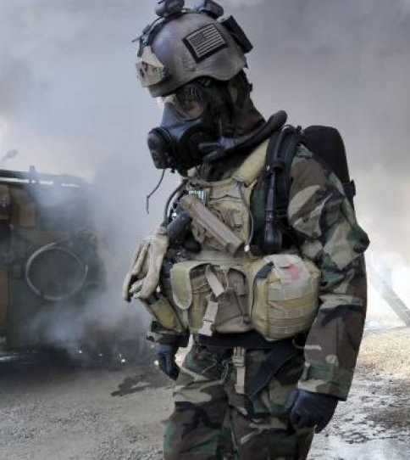
ARMAMENTUL CHIMIC
Substanţe solide, lichide sau gaze
Cele mai frecvente sunt yperita, gazul sarin, VX
Raza de acţiune este una redusă
Utilitatea militară redusă

Slide 14
CLASIFICAREA ARMAMENTULUI DE DISTRUGERE ÎN MASĂ CU IMPACT MAJOR ASUPRA SECURITĂȚII INTERNAȚIONALE
Arma chimică constituie un mijloc de distrugere în masă a personalului şi de îngreunare a activităților umane şi acțiunilor militare prin contaminarea cu agenți chimici de luptă a aerului, terenului, echipamentelor şi a diferitelor materiale.
Mijloacele chimice de luptă, sub diferite forme au fost întrebuințate încă din timpuri străvechi, în special la asediul cetăților şi împotriva corăbiilor asediatoare.
Primele experimentări, înainte de primul război mondial, au avut loc în Germania, Franța, Anglia, S.U.A., când au fost puse la punct o serie de substanțe ca: fosgenul, acidul cianhidric, arsen etc.
În primul război mondial, ca urmare a folosirii muniției încărcate cu agenți chimici de luptă pe diferite fronturi, au fost produse pierderi ce se cifrează la aproximativ 1 300 000 de oameni, din care peste 90 000 morți.
În perioada interbelică arma chimică a fost, pe bună dreptate, repudiată de întreaga omenire. În 17 iunie 1925, la Geneva, 33 de state au semnat „Protocolul pentru interzicerea folosinței gazelor asfixiante, otrăvitoare şi similare, precum şi a mijloacelor bacteriologice în război”.
Au făcut excepție S.U.A. şi Japonia. Cu toate acestea, studiul şi perfecționarea mijloacelor chimice de luptă au continuat în principalele state ale lumii. În 1931 sovieticii au sintetizat azot iperita, iar în 1934 nemții au realizat prima combinație organo-fosforică toxică – tabunul; nemții au sintetizat între timp şi un alt produs toxic – sarinul.

Slide 15
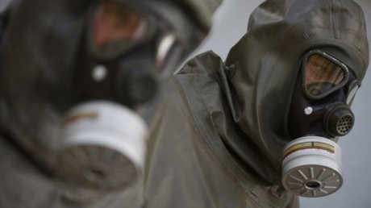
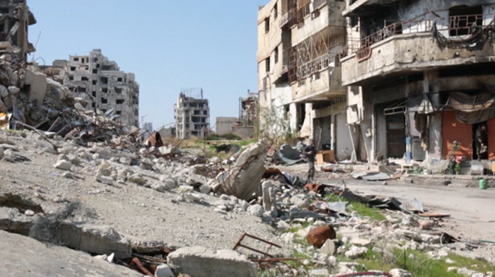
ARMAMENTUL CHIMIC
Bashar al-Assad ar fi folosit armament chimic de cel puțin 50 de ori.
Statele Unite au început să distrugă un stoc de armament chimic - inclusiv gaz muştar şi bombe cu fosfor - care datează din al Doilea Război Mondial, lăsat în Panama,
SUA a distrus 80% din armamentul său chimic, anunţă un comunicat al Agenţiei americane pentru Produse Chimice (Chemical Materials Agency), preluat de RIA Novosti.
Autorităţile americane sunt obligate de prevederile Convenţiei pentru distrugerea armelor chimice semnate la 29 aprilie 1997 de a lichida tot armamentul chimic de care dispun. La momentul semnării Convenţiei, în lume existau 71, 315 tone de focoase chimice, din care SUA îi reveneau circa 28 mii tone.
Până acum SUA a înregistrat progrese vizibile în lichidarea armelor de acest gen şi promite ca până în 2012 să se distrugă 90 % din arsenalul chimic aflat în dotarea armatei americane. Celelalte 10 % vor fi distruse ulterior conform un program militar de lichidare alternativă a armelor chimice (U.S. Army Element Assembled Chemical Weapons Alternative).

Slide 16
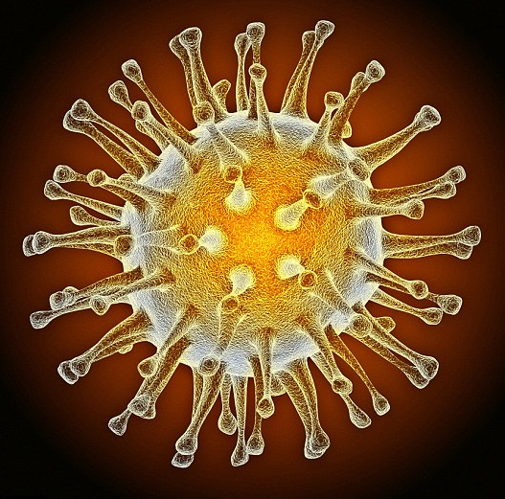
ARMAMENTUL BIOLOGIC
Organisme de tipul funguşi, bacterii, viruşi, ciuma, antraxul, variola şi ricina.
Actualitate redusă de-a lungul timpului, s-a activizat controlul în urma pericolului terorist

Slide 17
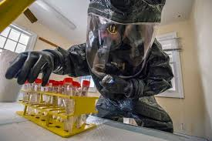
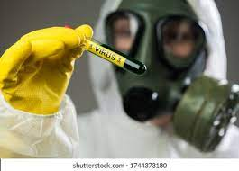
CLASIFICAREA ARMAMENTULUI DE DISTRUGERE ÎN MASĂ CU IMPACT MAJOR ASUPRA SECURITĂȚII INTERNAȚIONALE
Arma biologică constituie mijlocul de nimicire în masă, uneori greu de controlat, care, prin efectul vătămător al agenților patogeni (microorganisme capabile să dea naştere unor boli sau focare de infecție – viruși, bacterii, richetsii, toxine microbiene), poate să producă pierderi mari în rândul trupelor, populației şi animalelor, precum şi distrugerea (contaminarea) culturilor.
Arma biologică este considerată cea mai puțin costisitoare armă de distrugere în masă (arma săracului – cum a mai fost numită), cu efecte devastatoare şi imprevizibile, pe o perioadă lungă de timp, cu posibilități de miniaturizare.
În primul război mondial au fost înregistrate epidemii de aproape toate felurile: rujeolă, gripă, febră tifoidă, pneumonii diverse care au produs imense pierderi de vieți omenești.
În perioada celui de-al II-lea război mondial un eveniment deosebit este reprezentat de cercetările bacteriologice secrete efectuate de către japonezi

Slide 18
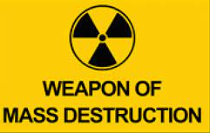
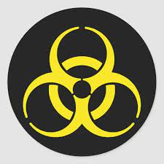
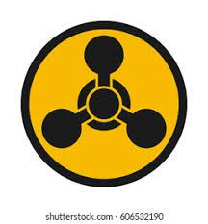
CLASIFICAREA ARMAMENTULUI DE DISTRUGERE ÎN MASĂ CU IMPACT MAJOR ASUPRA SECURITĂȚII INTERNAȚIONALE
Armele de nimicire în masă au caracteristica de a produce distrugeri pe scară largă și fără discriminare între civili și militari, fiind capabile de a amenința supraviețuirea actorilor și chiar a umanității.
Armele chimice sunt substanțe solide, lichide sau gaze care produc efecte dăunătoare (moarte, rănire) asupra persoanelor sau nu numai.
Armele radiologice presupun dispersarea de material radioactiv, prin intermediul detonării unui explozibil convențional.
Armele nucleare se bazează pe fisiune, sau fuziune și au o capacitate de distrugere copleșitoare, virtual nelimitată, în cazul celor termonucleare.

Slide 19
PROLIFERAREA ARMAMELOR DE DISTRUGERE ÎN MASĂ: CONSECINȚE PENTRU SECURITATEA INTERNAȚIONALĂ
Proliferarea armelor de distrugere în masă (arme chimice, biologice și arme nucleare) reprezintă una dintre principalele amenințări la adresa securității globale.
Proliferarea armelor de distrugere în masă utilizează mijloacele și metodele specifice unor fenomene tangente, precum crima organizată, și deservește uneori intenții de natură teroristă.
Nivelul ridicat de amenințare reprezentat de armele de distrugere în masă provine și din relativa ușurință cu care diletanții pot fabrica agenți chimici.
Armele de distrugere în masă reprezintă un adevărat pericol, iar cea mai riscantă formă de proliferare este răspândirea armelor mici și a armamentului ușor.
În prezent, există 600 de milioane de arme de calibru mic și armament ușor aflate în circulație, care afectează fiecare parte a lumii. Armele de calibru mic ucid mai mult de o jumătate de milion de oameni pe an.
Proliferarea armelor de distrugere în masă reprezintă un fenomen ce poate genera grave amenințări și pericole la adresa securității internaționale.

Slide 20
PROLIFERAREA ARMAMELOR DE DISTRUGERE ÎN MASĂ: CONSECINȚE PENTRU SECURITATEA INTERNAȚIONALĂ
Posibilitatea folosirii de către organizațiile teroriste a armelor de distrugere în masă este reală. Aceste mijloace de distrugere sunt preferate de teroriști pentru capacitatea de nimicire şi impactul psihologic puternic, de masă.
În ultimii ani au avut loc mai multe inițiative, la nivel statal şi al organismelor internaţionale, care să ducă la limitarea accesului la tehnologii, a unor state, printre care mai semnificative sunt:
a) controlul strict asupra posesiei şi transferului de tehnologie nucleară, precum şi cooperarea tuturor organismelor responsabile pentru descoperirea laboratoarelor, intermediarilor, furnizorilor şi cumpărătorilor de tehnologie şi material fisionabil;
b) întărirea legislației şi controlului internațional asupra proliferării ADM; o nouă rezoluție a Consiliului de Securitate să declare criminale statele proliferatoare, să decreteze controlul strict al exporturilor tuturor materialelor sensibile la frontiere;
c) lărgirea cooperării în direcția eliminării armelor nucleare şi materialelor chimice, biologice şi radiologice;
d) instituirea unui sistem de ermetizare a spațiului nuclear civil, pentru a nu permite proliferarea armelor nucleare;
e) în viitor, doar statele care au semnat Protocolul Adiţional să poată importa echipament pentru programul lor nuclear civil;
f) crearea unui comitet special al Agenției Internaţionale de Energie Atomică/AIEA pentru protecția şi verificarea îndeplinirii obligațiilor de către state.

Slide 21
PROLIFERAREA ARMAMENTULUI DE DISTRUGERE ÎN MASĂ
Proliferarea - dezvoltarea de către un stat sau o grupare, prin mijloace și tehnologii proprii, a armei (..) sau a vectorilor ei, ori achiziționarea acestora de la state care deja le dețin.
PROLIFERAREA
ORIZONTALĂ
VERTICALĂ

Slide 22
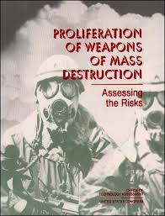
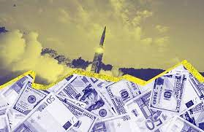
PROLIFERAREA ARMAMENTULUI DE DISTRUGERE ÎN MASĂ
Proliferarea orizontală constituie producția sau
cumpărarea de arme de nimicire în masă.
Proliferarea verticală creșterea numărului sau
ameliorarea tehnologiei deja deținute.

Slide 23
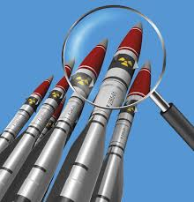
CONTROLUL ASUPRA RĂSPÂDIRII ARMAMENTULUI STRATEGIC ÎN CONTEXTUL SECURITĂȚII INTERNAȚIONALE
  Controlul armamentului nuclear a fost văzut ca un mijloc central de contracarare a conflictelor și de asigurare a securității globale.
  Controlul armelor este un obiectiv mai puțin ambițios decât dezarmarea nucleară, care urmărește să diminueze dimensiunea și capacitatea forțelor armate ale statului, eventual privarea de arme.
  Obiectivul controlului armelor este să reglementeze nivelurile armelor fie prin limitarea creșterii, fie prin limitarea modului în care acestea pot fi utilizate.
  O abordare alternativă a securității într-o lume a proliferării nucleare este de a ridica scuturile antirachetă.
  Scuturile antirachetă au și dezavantaje:
  În primul rând, acestea sunt extrem de costisitoare de dezvoltat, deoarece trebuie să fie suficient de cuprinzătoare, sofisticate și fiabile pentru a garanta că nicio rachetă nu va putea penetra scutul, având în vedere potențialul devastator al unei singure țări nucleare.
  În al doilea rând, mulți se îndoiesc dacă, indiferent de resursele dedicate construcției lor, scuturile antirachetă pot oferi vreodată o protecție absolut garantată, mai ales că se bazează, de fapt, pe presupunerea că un glonț va lovi întotdeauna un alt glonț.
  În al treilea rând, la fel ca în cazul achiziționării oricăror alte arme, construcția de scuturi antirachetă poate fi percepută de alte state ca un act agresiv sau ofensator.

Slide 24
CONTROLUL ASUPRA RĂSPÂDIRII ARMAMENTULUI STRATEGIC ÎN CONTEXTUL SECURITĂȚII INTERNAȚIONALE
  Problematica monitoring-ului și asigurării regimurilor de nerăspândire a armamentului de distrugere în masă care include armamentul nuclear, chimic și biologic, necesita o atenție deosebită, deoarece letalitatea acestora și efectele ulterioare cauzate de acțiunea lor sunt cu mult mai grave decât utilizarea armamentului convențional.
Arme de distrugere în masă:
armamente nucleare explozive, bazate pe material radioactiv
material chimic sau biologic letal, și orice altă armă dezvoltată în viitor cu caracteristici comparabile ca efect distructiv armei atomice sau celorlalte de mai sus
Problema controlului armamentului, având în vedere importanța sa pentru asigurarea stabilității strategice și a securității internaționale, se află în permanență în atenția personalităților de stat și politice, a experților și a specialiștilor de profil, a publicului larg și a mass-mediei.

Slide 25
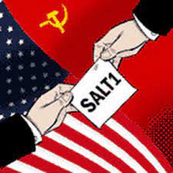
TRATATE BI-LATERALE SUA-FEDERAȚIA RUSĂ ÎN DOMENIUL NEPROLIFERĂRII ARMAMENTULUI NUCLEAR
Tratatul de Limitare a Armamentului Strategic
(SALT I și SALT II);
Tratatul de Reducere a Armamentului Strategic
(START I și START II);
Tratatul de Reducere a Armamentului Ofensiv.
The Strategic Arms Limitation Talks (SALT I) was the first round of talks between the US and USSR from 1969-1972. SALT 1 led to the ABM Treaty.
START (Tratatul de reducere a armelor strategice) a fost un tratat bilateral între Statele Unite ale Americii și Uniunea Republicilor Sovietice Socialiste (URSS) privind reducerea și limitarea armelor strategice ofensive. Tratatul a fost semnat la 31 iulie 1991 și a intrat în vigoare la 5 decembrie 1994. Tratatul a interzis semnătarilor săi să desfășoare peste 6.000 de focoase nucleare pe un total de 1.600 de rachete balistice intercontinentale (ICBM) și bombardiere. START a negociat cel mai mare și mai complex tratat de control al armelor din istorie, iar implementarea sa finală la sfârșitul anului 2001 a dus la eliminarea a aproximativ 80% din toate armele nucleare strategice existente atunci. Propus de președintele Statelor Unite, Ronald Reagan, a fost redenumit START I după ce au început negocierile privind cel de-al doilea tratat START. Tratatul START I a expirat la 5 decembrie 2009. La 8 aprilie 2010, noul tratat START de înlocuire a fost semnat la Praga de către președintele american Barack Obama și președintele rus Dmitri Medvedev. După ratificarea de către Senatul SUA și Adunarea Federală a Rusiei, acesta a intrat în vigoare la 26 ianuarie 2011.

Slide 26
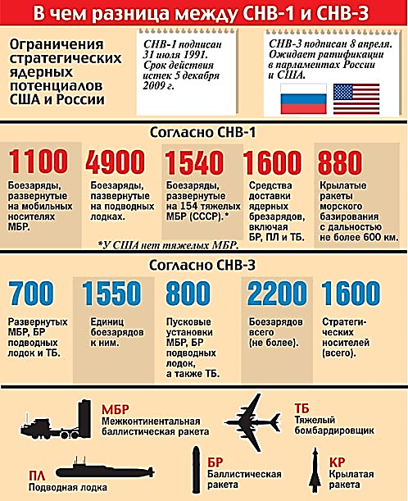
TRATATE BI-LATERALE

Slide 27
TRATATE BI-LATERALE
Name of treaty | Entry into force (/expiry) | Parties | Scope and purpose | Current situation
Strategic Arms Limitation Talks (SALT) Agreements I and II, Strategic Arms Reduction Treaty (START); Strategic Offensive Reductions Treaty (SORT); New START | SALT I: 1972; SALT II: 1979; START: 1991- 2009; SORT: 2002-2012; New START: 2011- 2021 | (New START): Russia, US | Reducing the number of deployed strategic nuclear warheads and their launchers. (New START) does not include non-deployed warheads, non-strategic warheads, certain new kinds of launchers | New START is due to expire in February 2021 unless the US and Russia decide to extend it for another five years. Talks on a possible extension are ongoing.
Intermediate-Range Nuclear Forces (INF) Treaty | 1988 | Soviet Union/Russia, US | Complete elimination of all nuclear and conventional ground-launched ballistic and cruise missiles with ranges of 500-5 500 km. Does not include submarine and air-launched missiles; ground-launched missiles with ranges of less than 500km/more than 5 000km | The US ended the treaty in 2019 after repeatedly accusing Russia of developing a banned missile type.
Anti-Ballistic Missile (ABM) Treaty | 1972 | Soviet Union/Russia, US | Ban on missile systems defending the whole of Soviet/US territory from attacks by strategic ballistic missiles | The US withdrew from the treaty in 2002
Conventional Forces in Europe (CFE) Treaty | 1990 (an adapted treaty was signed in 1999 but never entered | 22 NATO and former Warsaw Pact countries | Equal limits on the number of conventional weapons (such as aircraft and tanks) deployed by the two sides in Europe | In 2007 Russia announced that it was suspending implementation of the CFE, and in 2015 it withdrew completely

Slide 28
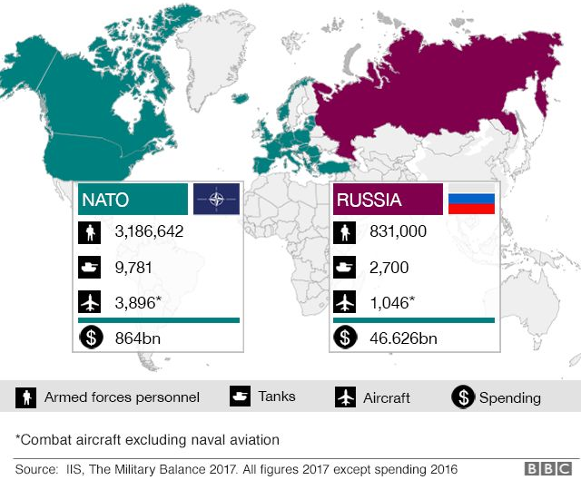
PROLIFERAREA ARMELOR DE DISTRUGERE ÎN MASĂ ȘI MIJLOACELOR DE RĂSPÂNDIRE
Proliferarea armelor de distrugere în masă şi mijloacelor de răspândire ale acestora constituie un motiv de adâncă îngrijorare pentru omenire. În ciuda progreselor binevenite în consolidarea regimurilor internaţionale de neproliferare, rămân, totuși, provocări majore în privința proliferării.
În ultimul deceniu, NATO şi-a redus substanțial dependența de forţele nucleare, iar cele trei ţări membre ale Alianţei care mențin forțe nucleare, anume, Statele Unite, Franța şi Marea Britanie, au operat reduceri majore ale acestor forțe.
Cu toate acestea, existența de forțe nucleare puternice în afara Alianței constituie un factor semnificativ pe care Alianța trebuie să îl ia în considerare pentru menținerea securității şi stabilității în zona euro-atlantică.
Rusia încă mai deține un mare număr de arme nucleare de toate tipurile.

Slide 29
PROLIFERAREA ACȚIUNI DE PROLIFERARE ȘI STRATEGII DE NEPROLIFERARE
Sursele de instabilitate, pericole şi amenințări sunt direct proporționale cu evoluția societăţii, cu efectele pozitive, dar şi cu numeroasele efecte contradictorii, nocive şi perverse ale acesteia. Cu cât evoluția este mai spectaculoasă, cu atât faliile dintre eșalonul întâi tehnologic şi informaţional şi celelalte eșaloane ale lumii se măresc şi se adâncesc, generând şi regenerând fenomenul terorist. Interesant este că terorismul nu este un produs al unei civilizații sau al alteia, așa cum se dă uneori de înțeles, ci al degradării condiției umane, al răului care se dezvoltă din ce în ce mai mult în interiorul lumii.
Posibilitatea folosirii de către organizațiile teroriste a armelor de distrugere în masă este, astăzi, reală. Aceste mijloace de distrugere sunt preferate de teroriști pentru capacitatea de nimicire şi impactul psihologic puternic, de masă. Sursa unor astfel de arme o reprezintă regimurile periculoase şi disimulate, care le folosesc pentru a-şi intimida vecinii şi a influența lumea, dar şi alte state posesoare, în care măsurile de protecție a unităților de producție şi stocare sunt insuficient de temeinice ori incorect aplicate.

Slide 30
ACȚIUNI DE PROLIFERARE ȘI STRATEGII DE NEPROLIFERARE
Neproliferarea armelor de distrugere în masă constituie una dintre dimensiunile esențiale ale păcii și securității internaţionale.
Mediul actual de securitate la nivel global și persistența riscului proliferării armelor de distrugere în masă din partea unor actori statali sau non-statali determină multe state să se bazeze în continuare pe descurajarea nucleară ca un mijloc legitim și eficient de asigurare a securității lor naționale sau colective.
Comunitatea internaţională conștientizează impactul și amploarea amenințărilor pe care le prezintă proliferarea armelor de distrugere în masă și susține eforturile orientate la prevenirea și contracararea factorilor care favorizează apariția și dezvoltarea acestor fenomene.

Slide 31
CONCLUZIE
Profundele transformări care au loc pe scena politico-militară internaţională, diversificarea continuă a fenomenelor de criză, menținerea instabilității la nivel regional şi subregional, proliferarea armelor de distrugere în masă chimice, biologice, radiologice şi nucleare accesul uneori necontrolat la acestea, amploarea fenomenului terorist şi preocuparea sporită de perfecționare a acțiunilor acestuia pe plan mondial, amploarea comerțului ilicit cu muniții şi materiale radioactive, cu agenți biologici şi chimici, constituie un real pericol pentru omenire, ceea ce determină o viziune nouă asupra descurajării şi asigurării securității vieții în general. Aceasta impune din partea factorilor responsabili luarea măsurilor de anticipare a pericolelor, evaluarea consecințelor, efectelor de masă şi de natură ecologică ce pot fi produse de unele acțiuni ostile, necontrolate sau accidentale.
Renunțarea la politica de descurajare nucleară în relațiile dintre cele două superputeri, SUA şi URSS din perioada războiului rece, noile relații instituite între SUA, statele membre NATO şi Federația Rusă (moștenitoarea marii majorități a arsenalului nuclear sovietic), a determinat trecerea arsenalelor nucleare în fundalul relațiilor internaţionale. Această nouă situație a deschis însă calea rezolvării unor diferende dintre state pe calea armelor, a războiului, ca instrument principal al politicii.
În același timp, concludem că crizele şi conflictele care apar în plan zonal sau regional sunt în atenția organismelor internaţionale de securitate, care caută soluționarea şi gestionarea acestora exclusiv prin mijloace pașnice, impunerea şi edificarea păcii şi stabilităţii în lume.

Slide 32
SARCINI DE AUTOEVALUARE
Relatați despre pericolul armelor de distrugere în masa în contextul securităţii internaționale.
Clasificați armele de distrugere în masa cu impact major asupra securităţii internaţionale
Conștientizați importanța controlului asupra răspândirii armamentului strategic cu impact major asupra securităţii mondiale;
Estimați perspectivele stabilităţii nucleare pe scară mondială

Slide 33
TEME PENTRU LUCRUL INDIVIDUAL
Identificați tipurile armelor de distrugere în masa.
Importanța colaborării internaționale în domeniul energiei atomice și reducerea pericolului nuclear.
Precizați pericolul armelor de distrugere în masa nucleare.
Importanța controlului asupra răspândirii armamentului strategic în contextul securităţii internaționale.
Estimați perspectivele stabilităţii nucleare pe scară mondială.
Analizați și argumentați proliferarea armelor de distrugere în masa: consecințe pentru securitatea internaţională.

Slide 34
BIBLIOGRAFIE SELECTIVĂ
Clauswitz Von Carl. Despre război, Bucureşti, 1982. Editura Militară, p.25-27
Claval P. Geopolitică şi geostrategie. Gândirea politică, spaţiul şi teritoriul în secolul al XX-lea, traducere Elisabeta Maria Popescu, Bucuresti, 2001. Editura CORINT, p.56-58
Frunzeti T. Soluţionarea crizelor Internationale. Iaşi, 2006. Ed. Institutul European, , p.204-205, p.104-107
George Perkovich, James M. Acton, Abolishing Nuclear Weapons, Carnegie Endowment for International Peace, 2009, p.148.
Guvernul României, Carta albă a securităţii şi apărării naţionale, Bucureşti, 2004
Heywood A. Global Politics, Palgrave Foundation, 2011, p. 277. Accesibil la: https://peda.net/jao/lyseo/isac/ias/global-politics/ahgp/the-whole-book:file/download/e7ab471d24086998cb255025c53dc75c3c92ed9c/Andrew-Heywood-Global-Politics%20%28kopio%29.pdf [Accesat 24.09.2021].
International arms control: Issues and Agreements, Second Edition by the Stanford Arms Control Group Edited by Coit D. Blacker and Gloria Duffy. Stanford university press, 1984. P. 1.
Observatorul militar, Nr. 14 (9 -15 aprilie 2008), www.presamil.ro (accesat 08.12.2017)
Onișor C. Explorări strategice. Iaşi, 2002. Editura Polirom.
Preşedinţia României, Strategia de securitate naţională a României, ediţie 2007, p.17.

Slide 35
BIBLIOGRAFIE SELECTIVĂ
11. Terorismul CBRN – trecut, present și viitor. Volumul II. Academia de poliție” Alexandru Ioan Cuza”. București, 2015, pag. 30-32.
12. Tratatul de instituire a unei Constituţii pentru Europa, Institutul European din România, ed. 2004, p.20-23
13. U.S. Department of Defense Directive no. 3000.3, July 9, 1996
14. Zodian V. M. Lumea 2005, enciclopedie politică şi militară, Armele de distrugere în masa. Bucureşti, 2005. Editura CTEA,p.100-102
15. Антонов А. И. Контроль над вооружениями:история, состояние, перспективы. М.: Российская политическая энциклопедия (РОССПЭН); ПИР–Центр , 2012. – cc. 83-133 ISBN 978-5-8243-1705-3
16. Поддержка режима ядерного нераспространения и разоружения, МЕЖПАРЛАМЕНТСКИЙ СОЮЗ, 2012, p.95-97.
17. Семейко Л. С. Трансформация военно-политического курса США : (новые глобал. аспекты). Рос. акад. наук, Ин-т Соедин. Штатов Америки и Канады. - Москва: ИСКРАН, 2005. - 117, [1] с. ; 30 см. - Библиогр. в примеч.: с. 107-118. - 75 экз. - ISBN 5-89587-080-5

